Slide 1
RTLS-5주차

Slide 2
5주차 역할분담
곽진명 : DB 연동, 오류 수정
전유정 : 리스트 패널 수정, 서버 & 클라이언트 Worker 스레드
최다솔 : Path(DB), Dangerous Area

Slide 3
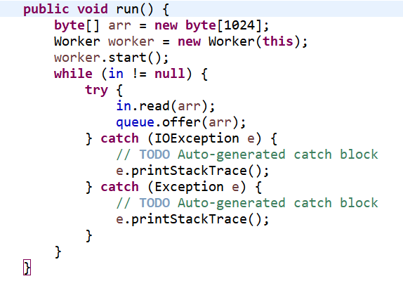
클라이언트
Notes:
클라이언트가 프로토콜을 받는 스레드 부분을 수정

Slide 4
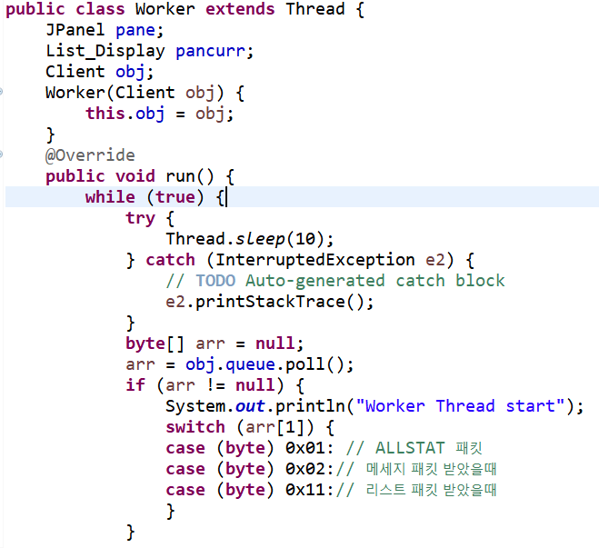
Worker클래스
클라이언트가 받은 프로토콜들을 처리

Slide 5
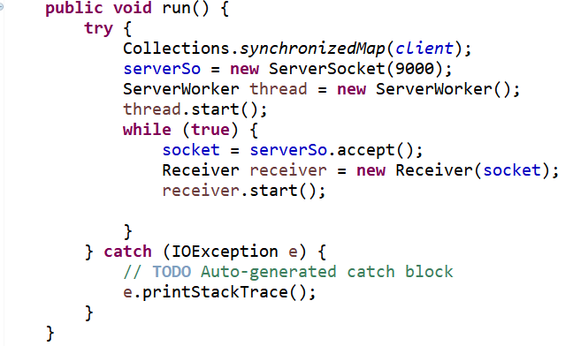
서버

Slide 6
서버
Worker 클래스
<Server>
<Queue>
in
in
in
<Socket>
out
out
out

Slide 7
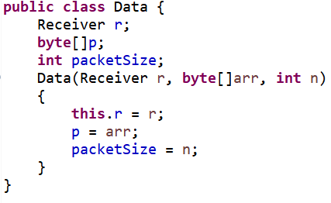

리시버 소켓

Slide 8
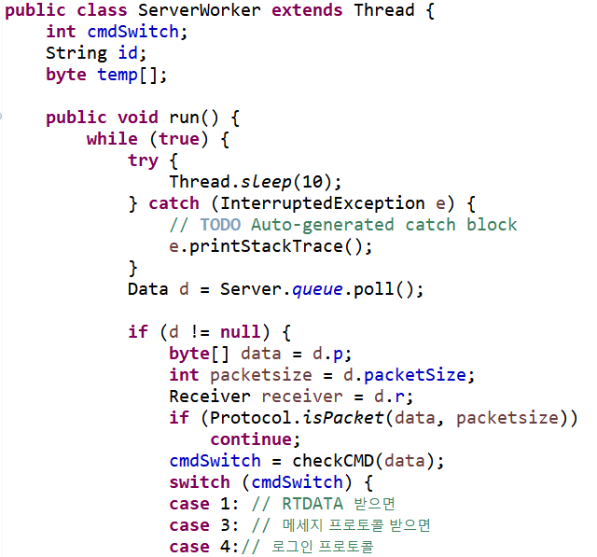
Worker

Slide 9
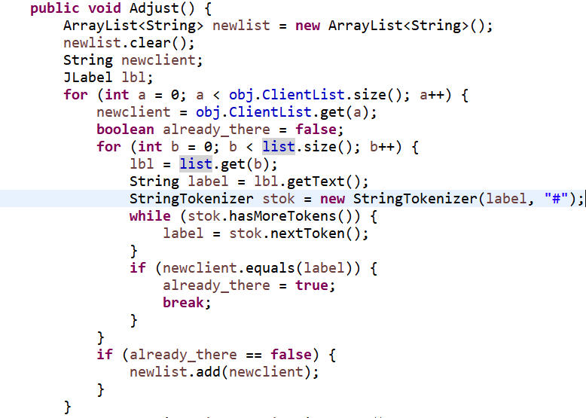
List패널 수정

Slide 10
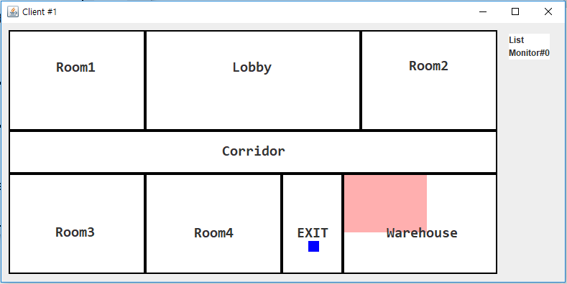
Dangerous Area
Dangerous Area

Slide 11
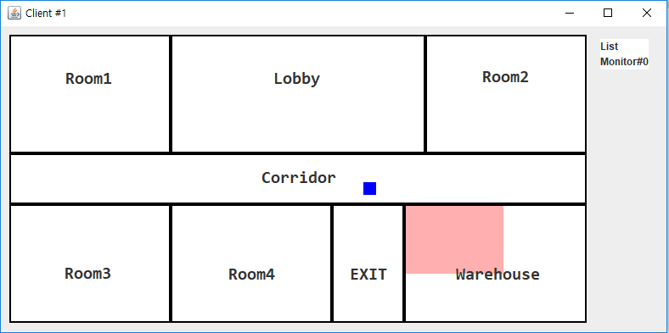
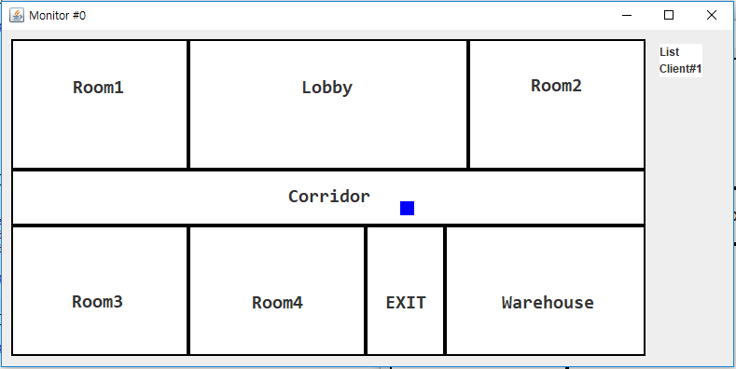
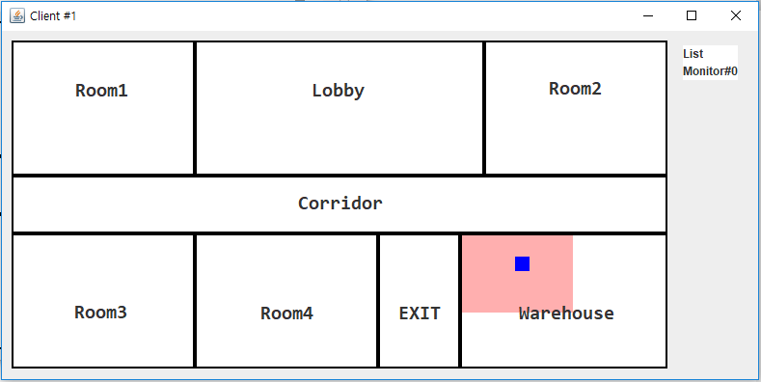
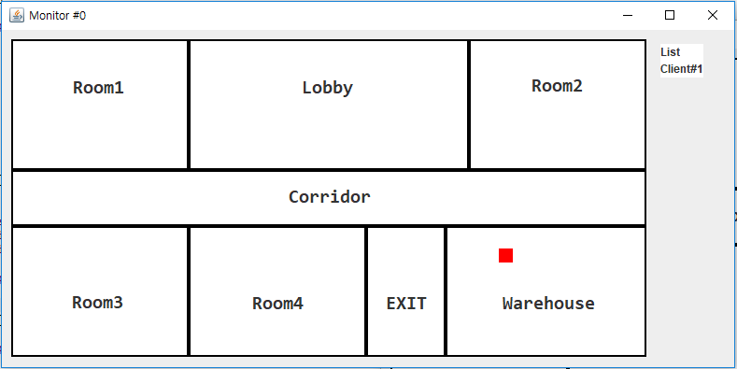
Dangerous Area
C#1
M#0
C#1
M#0

Slide 12
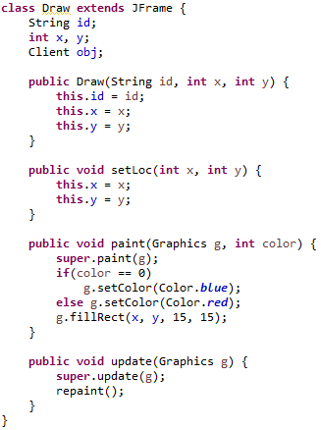
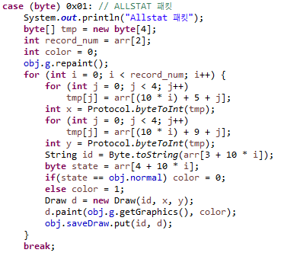
Dangerous Area

Slide 13

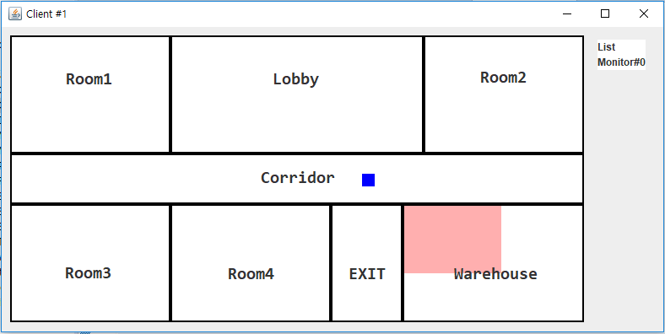

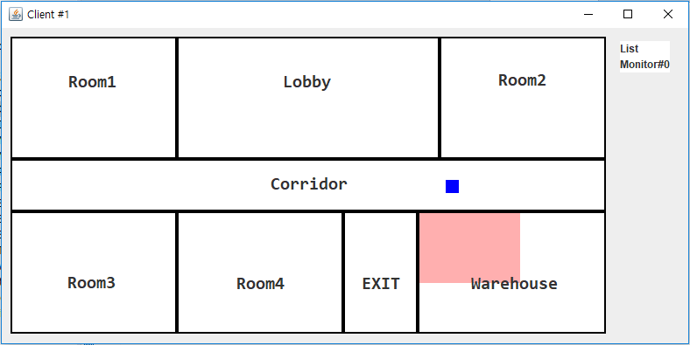
Path

Slide 14
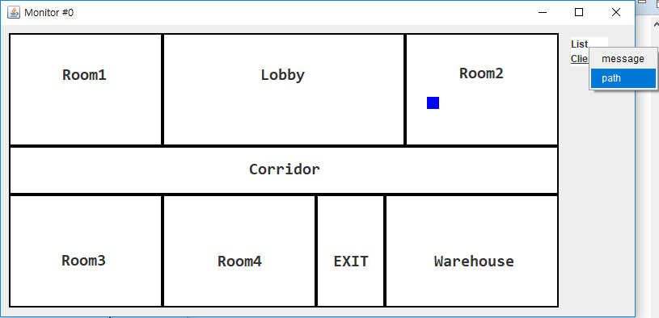
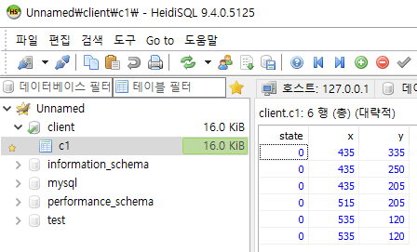
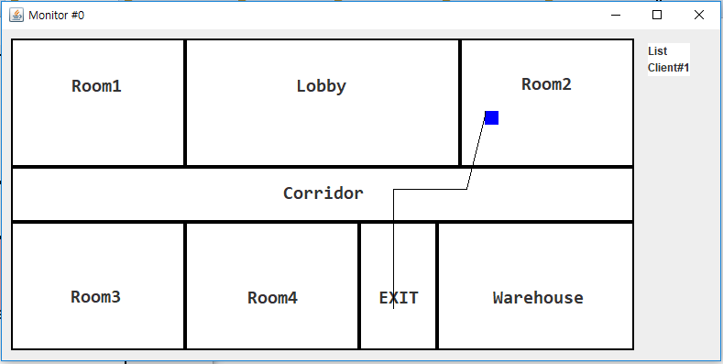
Path

Slide 15
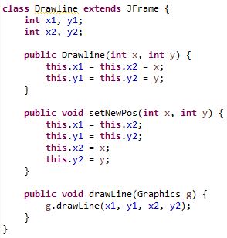
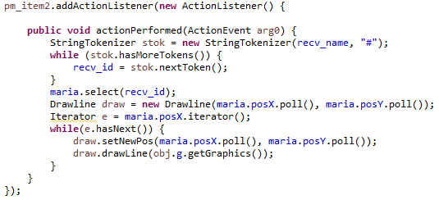
Path

Slide 16
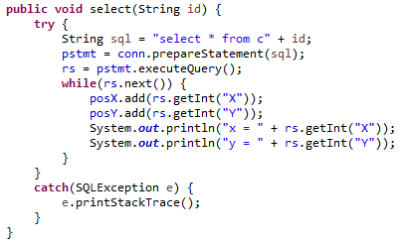
Path

Slide 17
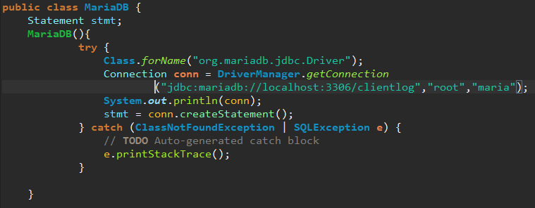
데이터 베이스

Slide 18
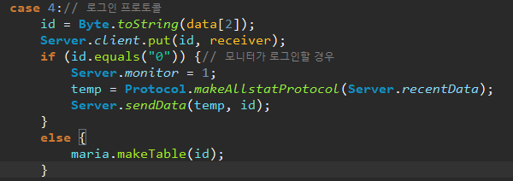
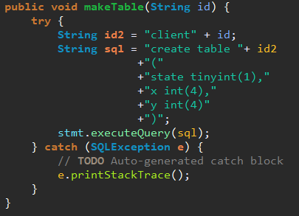
데이터 베이스

Slide 19

데이터 베이스

Slide 20
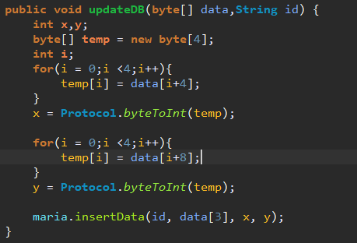

데이터 베이스

Slide 21
Q & A

